Slide 1

СОСТОЯНИЕ И ПРОБЛЕМЫ
СИСТЕМЫ ОБРАЗОВАНИЯ
Начальник МКУ «Управление образования
Агрызского МР РТ»
В.Г.Сафиуллина
Управление образования Агрызского муниципального района РТ

Slide 2
ОБРАЗОВАТЕЛЬНЫЕ ОРГАНИЗАЦИИ
В 21 общеобразовательных учреждениях обучаются 3971 ребенок (в 2018-2019уч.году было 3985).
Из них:
- начальные – 4 школ с охватом 85 учащихся, в 2018– 2019 уч. году – 4 школ с охватом 85 учеников);
- основных – 2 школы с охватом 40 (в прошлом учебном году – 3 школы с охватом 97);
- средних – 14 школ с охватом 3846 учащихся, в 2018 – 2019 учебном году – 14 школ с охватом 3639 учащихся;
школ для детей с ограниченными возможностями здоровья – 1 школа с охватом 151 ученика, в прошлом учебном году – 155 детей.
Из них 9 школ с татарским, 2 - школы с удмуртским и 3 – школы с марийским компонентом содержания образования,
Из 28 ДОУ и ОО с дошкольными группами:
русских – 9, русских ДОУ с татарскими группами – 4, татарских – 11, марийских -4, удмуртских –2, сохраняется сеть национальных образовательных организаций: МАДОУ № 7 г.Агрыз «Бәләкәч», МБДОУ с.Терси «Миләүшә», МБОУ «Кадыбашская СОШ», МБОУ «Сарсак-Омгинский лицей», МБОУ «Бимская СОШ».

Slide 3
РЕАЛИЗУЕМЫЕ
ФЕДЕРАЛЬНЫЕ И РЕГИОНАЛЬНЫЕ
ПРОГРАММЫ И ПРОЕКТЫ
Федеральный проект «Современная школа».
Федеральный проект «Успех каждого ребенка».
Федеральный проект «Поддержка семей, имеющих детей».
Федеральный проект «Цифровая образовательная среда».
Федеральный проект «Учитель будущего».
Государственная программа «развитие образования и науки Республики Татарстан на 2014 – 2025 годы»

Slide 4
РЕАЛИЗУЕМЫЕ ПРОГРАММЫ НА МУНИЦИПАЛЬНОМ УРОВНЕ
Целевая программа «Кадры системы образования Агрызского муниципального района РТ»;
Программа «Развитие сети образовательных организаций Агрызского муниципального района РТ»;
Целевая программа «Русский язык»;
Целевая программа «Одаренные дети»;
Программа «Развитие физкультуры и спорта»
Программа по профориентационной работе.
ДОРОЖНЫЕ КАРТЫ
По повышению качества образования
По развитию национального образования
По повышению профессионального уровня педагогов
По подготовке к ГИА
По реализации ФГОС ООО и подготовки к введению ФГОС СОО
По подготовке в предметным олимпиадам (Путь к Олимпу)
По профилактике правонарушений и асоциального поведения школьников

Slide 5
КАДРОВОЕ ОБЕСПЕЧЕНИЕ
ОБРАЗОВАТЕЛЬНОГО ПРОЦЕССА
В учреждениях образования работают - 1203 чел., из них педагогов - 673.
В школах работают 455 педагога, в детских садах – 193
В учреждении доп.образования - 25
Средний возраст педагогических работников - 44,7 лет.
Доля педагогов пенсионного возраста составляет - 11%.
Доля педагогов в возрасте до 35 лет – 21%.
Педагогов, имеющих высшее образование - 576 чел.(86%), среднее-профессиональное - 97 чел.(14%)
Педагогов в районе, имеющих высшую и первую кв. категории – 462 чел. (67%)

Slide 6
КАДРОВОЕ ОБЕСПЕЧЕНИЕ
ОБРАЗОВАТЕЛЬНОГО ПРОЦЕССА
Остается острой потребность в учителях:
- русского языка (МБОУ СОШ № 2, № 4, МБОУ Исенбаевская СОШ, МБОУ Красноборская СОШ)
- английского языка (МБОУ СОШ № 2, № 4)
- химии (МБОУ Гимназия № 1, МБОУ СОШ № 3, МБОУ Азёвская ООШ)
- физика (МБОУ СОШ № 3)
- история и обществознание (МБОУ СОШ № 2, № 4).
В настоящее время 7 участников проекта «Стипендиальная поддержка выпускников»обучаются в пед.ВУЗах.
В 2021 году мы ожидаем приезда 4 выпускников проекта:
2 учителя математики и информатики;
1 учитель начальных классов ;
1 учитель иностранного языка;
в 2022 году – 2 учителя математики и физики;
в 2024 году – 1 учитель начальных классов и иностранного языка.

Slide 7
- в Кадыбашскую среднюю общеобразовательную школу выделена 1,0 ставка педагога дополнительного образования в связи с развитием ресурсного центра «Национальное образование – основа воспитания духовности и нравственности»;
- в четыре ДОУ города выделено по 0,25 ставки педагога дополнительного образования по изучению английского языка;
- в СОШ № 4 выделена 1 ставка «логопеда-дефектолога» в связи с чем, полностью укомплектована штатами психолого-педагогическая медико-социальная служба на базе СОШ № 4;
в ДОУ № 7 выделена 1 ставка «тьютора» и 1 ставка «ассистент (помощник) в целях сопровождения образования обучающихся с ограниченными возможностями и инвалидностью;
В связи с открытием Центра «Точка роста» штатное расписание Сарсак-Омгинского лицея дополнено должностями:
- «Педагог по предмету ОБЖ» - 0,5 ставки
- «Педагог-организатор» - 0,5 ставки
- «Педагог-дополнительного образования» - 0,25 ставки
В целях реализации федерального проекта «Современная школа», исполнительный комитет Агрызского муниципального района утвердил штатную численность Центров «Точка роста»:
-в Бимской школе - 4 штатные единицы,
-в Терсинской школе – 2,4 ставки
по направлениям:
-педагоги по предметам Информатика, Технология и ОБЖ
-педагог по шахматам,
-педагог-организатор,
-педагог доп. образования

Slide 8
ПРИЕМ В 1 И 10 КЛАСС
Наименование ОО | 1 класс (детей) | 10-й класс (детей) | % выпускников 9-х классов продолжающих обучение
МБОУ гимназия №1 | 63 | 15 | 26,8
МБОУ СОШ № 2 | 84 | 25 | 36,8
МБОУ СОШ № 3 | 112 | 20 | 32,3
МБОУ СОШ № 4 | 90 | 15 | 29,4
МБОУ Бимская СОШ | 10 | 9 | 31
МБОУ Иж-Бобьинская СОШ | 6 | 4 | 33,3
МБОУ Исенбаевская СОШ | 6 | 3 | 33,3
МБОУ Кадыбашская СОШ | 7 | 10 | 69,2
МБОУ Кичкетанская СОШ | 6 | 6 | 46,2
МБОУ Красноборская СОШ | 6 | 3 | 30
МБОУ Кучуковская СОШ | 7 | 7 | 70
МБОУ Салаушская СОШ | 9 | 2 | 50
МБОУ Сарсак-Омгинский лицей | 10 | 4 | 40
МБОУ Терсинская СОШ | 22 | 9 | 30
МБОУ Азевская ООШ | 0
МБОУ Девятернинская ООШ | 0
МБОУ Кадряковская НОШ | 3
МБОУ Крындинская НОШ | 9
МБОУ Кулегашская НОШ | 9
МБОУ Шаршадинская НОШ | 8
ГБОУ «Агрызская школа-интернат для детей с ОВЗ» | 10
Итого | 477 | 132 | 33,4

Slide 9

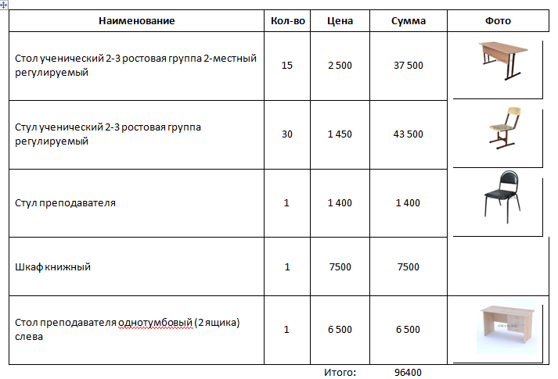
КОМПЛЕКТ МЕБЕЛИ

Slide 10
№ | Наименование ОО | Результаты ЕГЭ - 2019 |  |  |  | Результаты ЕГЭ - 2020
 |  | Ср.балл по русскому языку | Ср.балл по мат-ке (профильная) | Ср. балл по предмет ам по выбору | 80 баллов и более | Ср.балл по русскому языку | Ср.балл по мат-ке (профильная) | Ср. балл по предмет ам по выбору | 80 баллов и более
 |  | РТ - 74,2 / район - 76,9 | РТ - 64,1 / район - 62,9
1 | МБОУ Гимназия №1 | 78,64 | 58,56 | 59,1 | 9 | результаты будут обобщены после завершения ЕГЭ к 03.08.2020
2 | МБОУ СОШ №2 | 84,44 | 56,44 | 65,5 | 11
3 | МБОУ СОШ №3 | − | − | − | −
4 | МБОУ СОШ №4 | 76,57 | 65,6 | 56,3 | 7
5 | МБОУ Бимская СОШ | 73,11 | 66,4 | 54,4 | 3
6 | МБОУ Иж-Бобьинская СОШ | 66,67 | 59 | 50 | 0
7 | МБОУ Исенбаевская СОШ | − | − | − | −
8 | МБОУ Кадыбашская СОШ | 77,14 | 67,14 | 56,9 | 4
9 | МБОУ Кичкетанская СОШ | 70 | 56 | 55 | 0
10 | МБОУ Красноборская СОШ | 82,67 | 72 | 64,9 | 4
11 | МБОУ Кучуковская СОШ | 69,83 | 55,5 | 52,5 | 1
12 | МБОУ Сарсак-Омгинский лицей | 76 | 70 | 56,5 | 1
13 | МБОУ Салаушская СОШ | 63 | 66,67 | 52,7 | 1
14 | МБОУ Терсинская СОШ | 82,71 | 67,5 | 61,4 | 6

Slide 11
ДИСТАНЦИОННОЕ ОБУЧЕНИЕ
% учеников, обучающихся дистанционно с использованием информационно-образовательной среды | 98,5% (3904)
 | 1,5% (59 учеников) находятся на обучении по кейс технологии
% обучающихся 11 классов, имеющих выход в Интернет и техническое оборудование | 100% (122 учащихся)
% обучающихся 9 классов, имеющих выход в Интернет и техническое оборудование | 99,2 % (363 учащихся)
 | 0,8% (3 учащихся) обучаются по кейс технологии
Цифровые образовательные ресурсы и платформы, используемые для он-лайн обучения | Учи.ру, ЯКласс, Открытая школа-2035, Электронное образование РТ (факультативы), Российская электронная школа, Московская электронная школа, GoogleClassroom, EFSchool, ФИПИ, Решу ОГЭ, Решу ЕГЭ, ZOOM, мессенджеры

Slide 12
РЕЗУЛЬТАТЫ ОЛИМПИАДЫ 2020 ГОДА
 | Количество участников | Количество победителей | Количество призеров
Региональный этап всероссийской олимпиады | 5 | 0 | 1
Заключительный этап республиканской олимпиады | 21 | 1 | 10
Заключительный этап республиканской олимпиады «Путь к Олимпу» | 12 | 0 | 5
Итого | 38 | 1 | 16
Межрегиональные | 1 | 1 | 0
ВСЕГО | 39 | 2 | 16

Slide 13
Лимиты по образованию
Бюджет 2019 | Бюджет 2020
536 203 т.р | 555 614 т.р

Slide 14
Финансирование по безопасности школ
Организация | Речевое оповещение | Монтаж системы видеонаблюдения
1. Гимназия №1 города Агрыз | 100 000,00 | 250 000,00
2. СОШ №2 г. Агрыз РТ |  | 150000,00
3. СОШ №3 г. Агрыз | 200 000,00 | 400 000,00
4. .СОШ №4 г. Агрыз | 280 000,00 | 480 000,00
5. МБОУ Бимская СОШ | 100 000,00 | 100 000,00
6.. ИжБобьинская СОШ | 100 000,00 | 150000,00
7. МБОУ Исенбаевская СОШ | 100 000,00 | 100 000,00
8. МБОУ Кадыбашская СОШ | 100 000,00 | 100 000,00
9. МБОУ Кичкетанская СОШ | 100 000,00 | 100 000,00
10. МБОУ Красноборская СОШ | 100 000,00 | 100 000,00
11. МБОУ Кучуковская СОШ | 100 000,00 | 100 000,00
12. МБОУ Салаушская СОШ | 100 000,00 | 100 000,00
13. МБОУ Сарсак-Омгинский лицей | 100 000,00 | 100 000,00
14. МБОУ Терсинская СОШ | 100 000,00 | 150 000,00
Итого | 1 580 000,00 | 2 380 000,00

Slide 15
Расходы на содержание одного ребенка по городу
Наименование ОО | Фактич. загруж-ть | Бюджет, тыс. рублей
 |  | Бюджетное финансирование |  | в т.ч. на одного ребенка
 |  | 2019 факт | 2020 план | 2019 факт | 2020 план
МБОУ Гимназия №1 | 702 | 32 737,0 | 33 005,7 | 46,6 | 47,0
МБОУ СОШ №2 | 658 | 32 300,0 | 33 829,8 | 49,1 | 51,4
МБОУ СОШ №3 | 764 | 37 050,2 | 36 219,1 | 48,5 | 47,4
МБОУ СОШ №4 | 632 | 29 617,7 | 29 961,5 | 46,9 | 47,4

Slide 16
Расходы на содержание одного ребенка
Наименование ОО | Фактич. загруж-ть | Бюджет, тыс. рублей
 |  | Бюджетное финансирование |  | в т.ч. на одного ребенка
 |  | 2019 факт | 2020 план | 2019 факт | 2020 план
МБОУ Азевская ООШ | 29/5 | 8 438,7 | 8 230,8 | 248,2 | 242,1
МБОУ Бимская СОШ | 154/14 | 20 065,5 | 21 375,7 | 119,4 | 127,2
-МБОУ Бимская СОШ | 142 | 17 345,8 | 18 486,0 | 122,2 | 130,2
-Пелемешкая нач.школа-дет.сад | 12/14 | 2 719,7 | 2 889,7 | 104,6 | 111,1
МБОУ Девятернинская ООШ | 37/7 | 9 089,2 | 9 174,0 | 206,6 | 208,5
МБОУ Кадыбашская СОШ | 63/15 | 18 134,9 | 18 876,1 | 232,5 | 242,0
-МБОУ Кадыбашская СОШ | 63/7 | 15 088,4 | 16 307,0 | 239,5 | 233,0
-Утяганово нач.школа-дет.сад | 3 | 1 588,9 | 1 048,6 | 397,2 | 349,5
-Ст.Сляково дет.сад | 5 | 1 457,6 | 1 520,5 | 291,5 | 304,1
МБОУ Кучуковская СОШ | 112/15 | 19 866,2 | 20 323,6 | 156,4 | 160,0
-МБОУ Кучуковская СОШ (школа) | 99 | 14 681,7 | 15 142,4 | 148,3 | 153,0
-МБОУ Кучуковская СОШ (дет.сад) | 7 | 1 820,5 | 1 826,1 | 260,1 | 260,9
-В.Бодья нач.школа | 13 | 1 524,1 | 1 530,7 | 117,2 | 117,7
-В.Бодья дет.сад | 8 | 1 839,9 | 1 824,4 | 230,0 | 228,1
МБОУ Кулегашская НОШ-дет.сад | 24/29 | 10 124,1 | 12 459,8 | 191,0 | 235,1
-МБОУ Кулегашская НОШ-дет.сад | 24/14 | 6 918,6 | 9 099,9 | 182,1 | 239,5
-Кам.ключинский дет.сад | 11 | 1 684,9 | 1 792,2 | 153,2 | 162,9
-Байтугановский дет.сад | 4 | 1 520,6 | 1 567,7 | 380,2 | 391,9
МБОУ Салаушская СОШ | 61/12 | 17 075,6 | 17 755,6 | 213,4 | 221,9
-МБОУ Салаушская СОШ | 41/10 | 13 234,4 | 13 859,8 | 259,5 | 271,8
-Ямурзинская нач.школа-дет.сад | 10/0 | 2 413,1 | 2 428,0 | 241,3 | 242,8
-Уразаевская нач.школа | 10/2 | 1 428,1 | 1 467,8 | 119,0 | 122,3

Slide 17
Средняя заработная плата работников образования
 | 2019 | 2020
Средняя зарплата по району составляет: | 33942,99 | 34282,42
педагогов | 30154,3 | 31710
директоров школ | 40269,2 | 42755
заведующих ДОУ | 39775,70 | 41201,80
воспитателей ДОУ | 39775,7 | 41201,8
педагогов допобразования | 32619 | 33118
специалистов отдела образования | 19079,6 | 19079,6
методистов отдела образования | 20171,4 | 21051,3

Slide 18
Поступление родительской оплаты за детские сады
Годовой лимит по род плате | поступление за 5 месяцев 2020г. (план) | Факт | %
63294763 | 21 308 019 | 17 249 057 | 27,25

Slide 19
Спецификация на мед оборудование

Slide 20
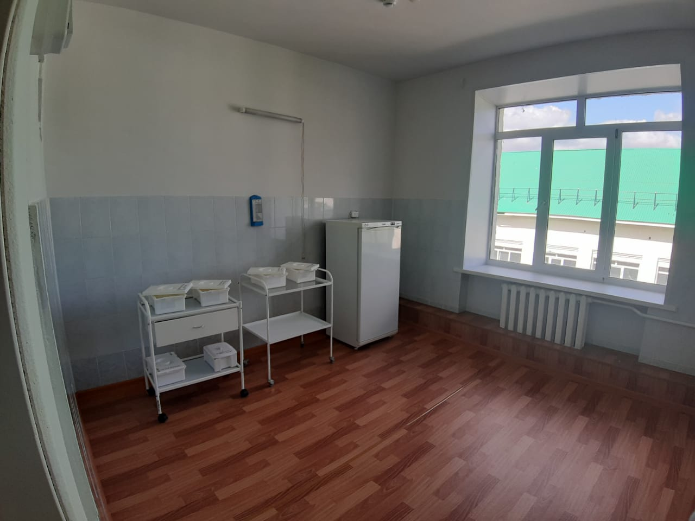
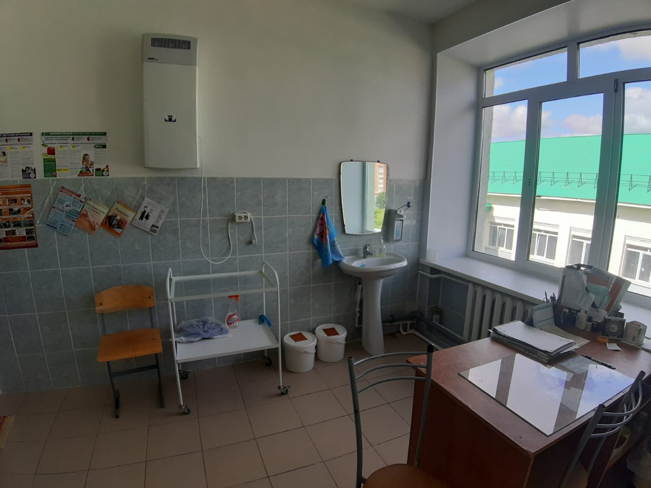
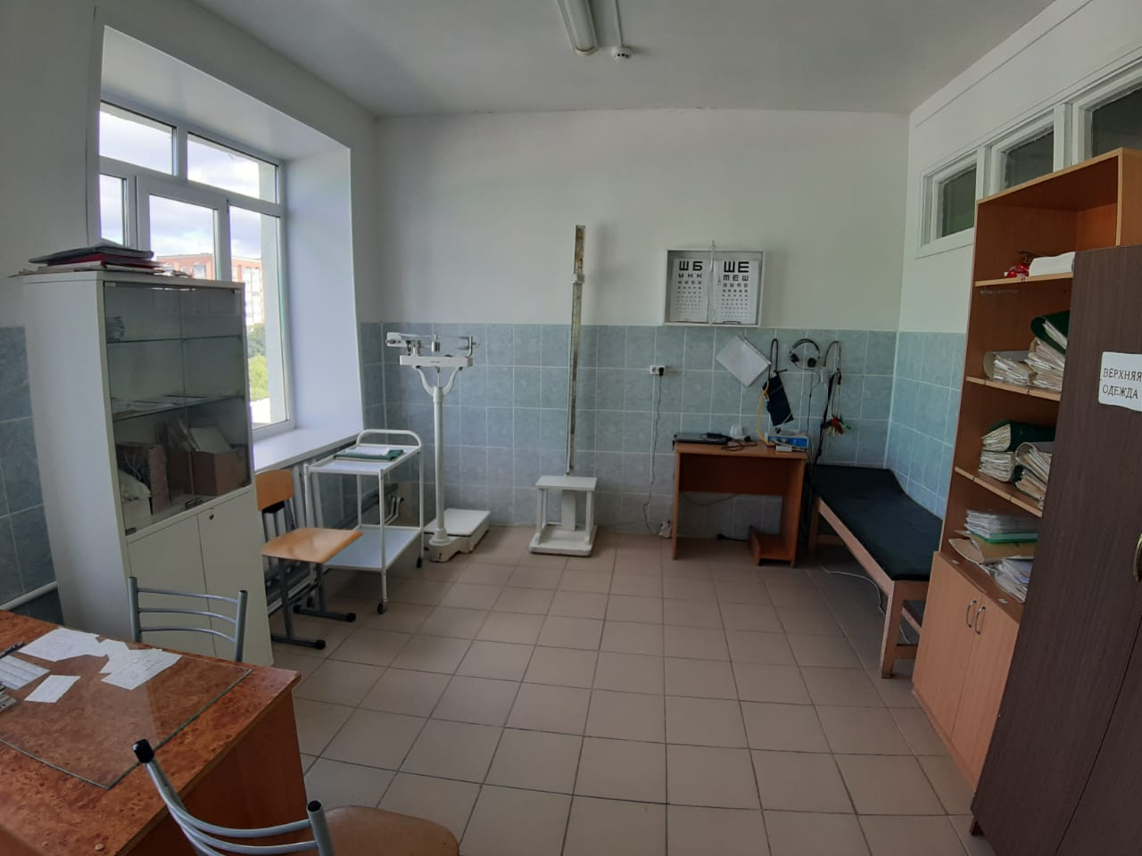
Лицензионный мед.кабинет школы №2

Slide 21
Структурные подразделения по учреждениям образования
Базовое учреждение | структурное подразделение | количество детей
Бимская СОШ | Пелемеш начальная школа детский сад | 154/14
Кучуковская СОШ | В.Бодья начальная школа сад | 99/13
Кадыбашская СОШ | Утяганово начальная школа детский сад | 70/3
 | Ст.Сляково детский сад | 70/5
Кулегашская НОШ | Кам.Ключинская детский сад | 38/11
 | Байтугановский детский сад | 38/4
Салаушская СОШ | Уразаевская начальная школа сад | 51/12
 | Ямурзинская начальная школа | 51/10
Терсинская СОШ | Биктовская начальная школа сад | 217/20
 | Янга-Аульская начальная школа сад | 217/12

Slide 22

Нормативы на одного ребенка
Наименование ОУ | Площадь (кв.м) | количество детей | Всего расходы на содержание учреждения | Площадь на одного ребенка по нормативу 12,7
Кулегаш НОШ | 640 | 38 | 219114,03 | 16,84
Байтуган НОШ | 118,1 | 4 | 316650 | 29,53
Кам.Ключ НОШ | 165,8 | 4 | 321650 | 41,45
Итого по Кулегаш НОШ |  |  | 857414,03
Кадыбаш Сош | 1854,4 | 70 | 506890,27 | 26,49
Утяган НОШ-д/с | 157 | 3 | 362570,39 | 52,33
СтСляково ДОУ | 176 | 5 | 239177 | 35,20
Итого по Кадыбаш СОШ |  |  | 1108637,66
Терси СОШ | 3923,8 | 217 | 988074,89 | 18,08
Янаул НОШ | 1171 | 12 | 881711,75 | 97,58
Биктово НОШ | 209,4 | 20 | 323844,32 | 10,47
Итого по Терси СОШ |  |  | 2193630,96
Кучук СОШ | 1352,4 | 99 | 482687,17 | 13,66
Кучук ДОУ | 238,6 | 7 | 159560,94 | 34,09
В.Бодья НОШ | 179,2 | 13 | 246714,87 | 13,78
в.Бодья ДОУ | 248,9 | 8 | 161867,17 | 31,11
Итого по Кучуковской СОШ |  |  | 1050830,15
Салауш СОШ | 2593,2 | 51 | 701414,34 | 50,85
Ямурзино НОШ | 200,4 | 10 | 181357,97 | 20,04
Уразаево НОШ | 188,6 | 12 | 184171,52 | 15,72
Итого по Салауш СОШ |  |  | 1066943,83
Бима СОШ | 1839,5 | 142 | 411337,24 | 12,95
Пелемеш НОШ | 402,1 | 26 | 513721,97 | 15,47
Итого по Бима СОШ |  |  | 925059,21
Кичкетан СОШ | 2989,7 | 66 | 630573,71 | 45,30
Кичкетан ДОУ | 584 | 12 | 162759,32 | 48,67
Итого по Кичкетан СОШ |  |  | 793333,03

Slide 23
Постановление № 98 от 20.03.2020г «О временном приостановлении деятельности МБДОУ №6 г.Агрыз с 01.05.2020 по 31.07.2020г.

Slide 24
На 25.06 процент выполнения ремонтных работ составляет в Исенбаевской СОШ - 85%, в ДОУ №6 - 70%. Субподрядной организацией является ООО «МИР-Строй» руководитель Али Шамилович Ибрагимов.

Slide 25
Программа по капитальному ремонту для размещения санитарных узлов и ГВС согласно РКМ 642-р 25.03.2020.
№ п/п |  | Объем финансирования тыс. руб
1 | МБОУ Гимназия №1 | 207,15
2 | МБОУ СОШ №2 | 256,76
3 | МБОУ СОШ №4 г.Агрыз | 399,55
4 | МБОУ Бимская СОШ | 164,62
5 | МБОУ Иж-Бобьинская СОШ | 127,50
6 | МБОУ Исенбаевская СОШ | 173,54
7 | МБОУ Кадыбашская СОШ | 131,23
8 | МБОУ Кичкетанская СОШ | 160,75
9 | МБОУ Красноборская СОШ | 138,04
10 | МБОУ Крындинская НОШ-д/сад | 72,63
11 | МБОУ Кучуковская СОШ | 128,87
12 | МБОУ Сарсак-Омгинский лицей | 165,13
13 | МБОУ Салаушская СОШ | 246,13
14 | МБОУ Кадряковская НОШ-д/сад | 626,70
15 | Утягановская НОШ-д/сад | 234,16
16 | Пелемешская НОШ-д/сад | 431,61
17 | МБОУ Терсинская СОШ (д.Биктово, ул.Сайдашева, д.4) | 246,51
 | Итого школы | 3 910,88
18 | МБДОУ Детский сад №3 | 63,94
19 | МБДОУ Детский сад №4 | 326,88
20 | МБДОУ Детский сад №7 "Малыш" | 514,67
 | Итого ДОУ | 905,49
 | Всего | 4 816,37

Slide 26
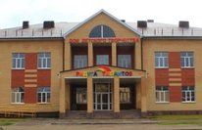
Дом детского творчества «Радуга талантов»:
- в 2018 году сдан в эксплуатацию;
-объем финансирования 75000 тыс.руб.;
- субподрядной организацией является ООО «МИР-Строй» ;
- руководитель Али Шамилович Ибрагимов.

Slide 27
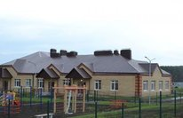
МБОУ Кулегашская НОШ-д/сад:
в 2018 году сдана в эксплуатацию;
объем финансирования 41300 тыс.руб.;
субподрядной организацией является ООО «Стройгигант»;
руководитель Агаджанян Тигран Саркисович.

Slide 28
Расходы на питание детей
 | Дотации из РТ | дотации для многодетных 4 и более детей из МБ
Сумма на одного ребенка | 7,7 | 18,1
Всего учащихся | 3971 | 186
Расход в год (210 уч дней) | 6 421 107,00 | 706 986,00

Slide 29
На основании ст.2 Федерального закона от 01.03.2020 года №47-ФЗ «О внесении изменений в Федеральный закон «О качестве и безопасности пищевых продуктов» и ст.37 Федерального закона «Об образовании в Российской Федерации» Обучающиеся по образовательным программам начального общего образования в государственных и муниципальных образовательных организациях обеспечиваются учредителями таких организаций не менее одного раза в день бесплатным горячим питанием, предусматривающим наличие горячего блюда, не считая горячего напитка, за счет бюджетных ассигнований федерального бюджета, бюджетов субъектов Российской Федерации, местных бюджетов и иных источников финансирования, предусмотренных законодательством Российской Федерации.
Исходя из этого, охват двухразовом питанием учащихся начальных классов составляет - 1829 учащихся.

Slide 30
Потребность по району: на капитальный ремонт и для устройства пристроив составлен сметно- локальный расчет на общую сумму 50710 тыс. руб и приобретение кухонного оборудования на общую сумму 17000 тыс.руб спецификация на оборудование
№ | Наименование учреждения | имеются нарушения | Требуется строительство пристрою | Помещения пищеблока требуют капитального ремонта | Итого по ремонту | Кухонное оборудование | ВСЕГО
 |  | Сумма на устранение, тыс.рублей | Сумма на устранение, тыс.рублей | Сумма на устранение, тыс.рублей |  | Сумма на устранение, тыс.рублей
1 | гимназия №1 | 800 | 1500 | 2000 | 4300 | 2300 | 6600
2 | СОШ №2 г. Агрыз РТ |  |  | 1500 | 1500 | 1600 | 3100
3 | СОШ №3 г.Агрыз | 300 |  | 2500 | 2800 | 1700 | 4500
4 | СОШ № 4 г.Агрыз |  |  | 2000 | 2000 | 1700 | 3700
5 | Азевская ООШ |  |  | 1500 | 1500 | 320 | 1820
6 | Девятернинская ООШ |  |  | 1500 | 1500 | 390 | 1890
7 | Бимская СОШ | 1700 | 1500 | 2800 | 6000 | 1000 | 7000
8 | Иж-Бобьинская СОШ |  |  | 1500 | 1500 | 670 | 2170
9 | Исенбаевская СОШ |  |  | 2000 | 2000 | 700 | 2700
10 | МБОУ "Кадряковская нош-д/сад | 1200 |  | 1800 | 3000 | 450 | 3450
11 | Кадыбашская СОШ |  |  | 2800 | 2800 | 1200 | 4000
12 | Кичкетанская СОШ |  |  | 1500 | 1500 | 610 | 2110
13 | Красноборская СОШ |  |  | 5000 | 5000 | 780 | 5780
14 | Кучуковская СОШ |  |  | 2000 | 2000 | 620 | 2620
15 | Крындинская нош-д/сад" |  |  | 1800 | 1800 | 320 | 2120
16 | Кулегашская нош-д/сад |  |  | 1500 | 1500 | 0 | 1500
17 | Сарсак-Омгинский лицей |  | 1500 | 3200 | 4700 | 590 | 5290
18 | Салаушская СОШ | 10 |  | 2800 | 2810 | 850 | 3660
19 | Терсинская СОШ |  |  | 2500 | 2500 | 1100 | 3600
20 | Шаршада НОШ-д/сад |  |  |  |  | 100 | 100
 | ИТОГО | 4010 | 4500 | 42200 | 50710 | 17000 | 67710

Slide 31
Информация по поставщикам продуктов питания
Поставщики | наименование продукта | цена за единицу | Сумма контракта по УО
ИП Корнилов Д В, УР, село Малая Пурга, ул Набережная, л 22, кв 2, 8855125410, d.kornilov@agrizmk.ru | поставка мясо- говядины | 238,92 | 7 948 074,61
ООО "Нива" г Набережные Челны, п Сидоровка, база "Закамье", 205 склад, 88552707938,nigfudfrut@mail.ru | повидло | 94 | 192 277,00
 | кисель | 47,53 | 100 335,83
 | сухари панировочные | 64,11 | 50 649,90
 | соль | 10,11 | 40 632,09
 | какао | 40,23 | 47 270,75
 | зеленый горошек | 55,68 | 368 512,83
 | дрожжи | 33,65 | 114 343,02
 | огурцы консервированные | 108,9 | 93 085,30
 | мука | 25 | 520 175,00
 | подсолнечное масло | 71 | 506 599,20
 | макаронные изделия | 30 | 256 470,00
 | Кофейный напиток | 80 | 101 280,00
 | ИТОГО по ООО"НИВА" |  | 2 391 630,92
ИП Вакаров В И, г Набережные Челны, п Сидоровка, база "Закамье", 205 склад, 88552707938,nigfudfrut@mail.ru | компотная смесь | 36,33 | 143 052,60
 | сок (0,2л) | 11,33 | 1 115 914,36
 | ИТОГО по ИП "Вакаров В.И." |  | 1 258 966,96
ИП Орлов С И, Чистопольский р-н, д Данауровка, ул Центральная, д13, 89991632317, 70257@bk.ru | томатная паста | 54 | 188 244,00
 | чай (100гр) | 45 | 489 105,00
 | ИТОГО по ИП "Орлов С.И." |  | 677 349,00
ПО Хлебопищекомбинат, г Агрыз, ул К Маркса, д 108, agryz-po-hbz@rambler.ru, | хлеб | 27,4 | 3 269 849,84

Slide 32
ООО "МАНГО+", г Ижевск, ул Пойма, д 22 офис 1, 89656282474, amir_051989@mail.ru | геркулес | 33,16 | 1 183 984,48
 | горох | 31,66
 | гречка | 52
 | крупа манная | 35,83
 | крупа перловая | 29,83
 | крупа пшеничная | 30,33
 | крупа ячневая | 30
 | пшено | 58
 | рис | 54,58 | 449 138,82
 | капуста | 39,33 | 3 918 101,66
 | морковь | 27
 | лук | 28,33
 | свекла | 24
 | картофель | 23,33
 | апельсин | 103,33 | 3 578 567,57
 | банан | 86
 | груша | 119
 | яблоки | 72
 | вафли | 131,33 | 586 687,22
 | печенье | 106
 | пряники | 94
 | молоко сгущенное | 58,12 | 284 323,04
 | рыбные консервы | 217,57 | 243 732,79
 | сахарный песок | 41 | 1 054 069,00
 | яйца | 6,5 | 1 095 185,00
 | сосиски | 276,93 | 773 488,81
 | куры | 144,36 | 1 510 145,78
 | ИТОГО по ООО "Манго+" |  | 14 677 424,17
АО "ЗМК", Зеленодольский район, город Зеленодольск, улица Карла Маркса, дом 48, 8 (84371) 4-08-83, secretar@zelmolkom.ru | масло сливочное | 477,86 | 27 970 169,57
 | молоко | 51,19
 | кефир | 73,91
 | ряженка | 75,6
 | сметана | 162,34
 | сыр | 490,41
 | творог | 295,79
 | ИТОГО по АО "ЗМК" |  | 27 970 169,57
Всего контрактов по продуктам питания |  |  | 86 163 634,64

Slide 33
Норматив поваров
Норматив численности | количество учащихся в образовательном учреждении
 | до 50 | до 200 | до 450 | до 700 | свыше 1000
заведующей столовой (шеф повар) | 0 | 0 | 1 | 1 | 1
повар | 1 | 1 | 2 | 2,5 | 3,5
подсобный рабочий | 0 | 1 | 1,5 | 2 | 2,5

Slide 34
№ | Базовая школа (место назначения подвоза учащихся) | Наименование начальных и конечных пунктов | В одну сторону протяжен- ность марш- рута (км) | Количество учащихся | Время выезда | Время прибытия
1 | МБОУ "Иж-Бобинская" СОШ» | Иж-Бобья-Иж-Байки-Иж-Бобья | 11 | 10 | 7:00 | 15:00
2 | МБОУ "Терсинская"СОШ | Терси-Кудашево -Терси-Мордва-Терси-Туба-Терси | 48 | 20 | 6:47 | 15:43
 |  | Терси-Бизяки-Вольный Труд-Янга Аул-Назяр-Чишма-Терси | 58 | 21 | 6:25 | 16:03
 |  | Терси-Янга Аул-Терси-Кудашево-Биктово-Терси | 67 | 56 | 6:43 | 15:47
3 | МБОУ "Сарсак-Омгинский лицей" | Табарли-Сукман-Мукшур-Новое Аккузино-Тансар-Сарсак Омга-Табарли | 44 | 21 | 6:30 | 15:35
4 | МБОУ "Кучуковская"СОШ | Кучуково-Тат.Шаршада-Кучуково | 30 | 19 | 6:40 | 14:30
 |  | В. Бодья-Кучуково-Р.Шаршада Кучуково-В.Бодья | 10 | 25 | 7:05 | 15:00
 |  | Кучуково-Кадряково-Кучуково | 15 | 21 | 6:20 | 15:00
5 | МБОУ " Кичкетанская"СОШ | Хор.Ключ-Крынды-Кичкетан-Варзи Пельга-Кичкетан | 30 | 16 | 6:40 | 16:00
 |  | Варзи Омга-Кичкетан-Крынды-Кичкетан | 18 | 28 | 6:45 | 15:25

Slide 35
6 | МБОУ "Салаушская" СОШ | Салауш-Ямурзино-Салауш | 12 | 17 | 6:30 | 15:00
7 | МБОУ "Азёвская" СОШ | Старая Чекалда-Азёво-Старая Чекалда | 12 | 5 | 7:00 | 14:55
8 | МБОУ "Бимская" СОШ | Бима-Пелемеш-Бима | 6,5 | 31 | 7:00 | 16:30
 |  | Кулегаш-Байтуганово-Кулегаш-Бима-Каменный Ключ-Кулегаш | 18 | 17 | 6:40 | 16:50
 |  | Бима-Каменный Ключ-Кулегаш-Бима-Байтуганова-Бима | 14 | 25 | 6:45 | 15:10
9 | МБОУ " Кадыбашская "СОШ | Утяганово-Старое Сляково-Сосново-Галеево-Девятерня-Касаево-Кадыбаш-Утяганово | 13 | 9 | 7:10 | 15:10
 |  | Утяганово-Старое Сляково-Касаево-Кадыбаш-Утяганово | 13 | 22 | 7:10 | 15:00

Slide 36
Год выпуска автотранспорта
№ | Базовая школа (место назначения подвоза учащихся) | Марка автотранспорта | Год выпуска | Срок эксплуатации
1 | МБОУ "Иж-Бобинская" СОШ» | Фиат Дукато | 2011 | 2021
2 | МБОУ "Терсинская"СОШ | Форд Транзит | 2016 | 2026
3 | МБОУ "Терсинская"СОШ | Фиат Дукато | 2010 | 2020
4 | МБОУ "Терсинская"СОШ | Пежо Боксер | 2013 | 2023
5 | МБОУ "Сарсак-Омгинский лицей" | Форд Транзит | 2015 | 2025
6 | МБОУ "Кучуковская"СОШ | Фиат Дукато | 2009 | 2019
7 | МБОУ "Кучуковская"СОШ | Пежо Боксер | 2013 | 2023
8 | МБОУ" Кучуковская" СОШ | Камаз Маркополо | 2013 | 2023
9 | МБОУ " Кичкетанская"СОШ | ГАЗ 322121 | 2016 | 2026
10 | МБОУ " Кичкетанская"СОШ | ПАЗ 423470 | 2011 | 2021
11 | МБОУ "Салаушская" СОШ | ПАЗ 423470 | 2011 | 2021
12 | МБОУ "Азёвская" СОШ | Газ 322121 | 2016 | 2026
13 | МБОУ "Бимская" СОШ | Пежо Боксер | 2013 | 2023
14 | МБОУ "Бимская" СОШ | ПАЗ 423470 | 2011 | 2021
15 | МБОУ "Бимская" СОШ | Форд Транзит | 2018 | 2028
16 | МБОУ " Кадыбашская "СОШ | Газ 322121 | 2016 | 2026
17 | МБОУ " Кадыбашская" СОШ | ПАЗ 423470 | 2011 | 2021

Slide 37
Дополнительные маршруты
№ | Наименование населенного пункта | Количество детей | Протяженность маршрута | Ставка водителя | Транспорт
1 | Байтуганово-ОжБуй | 3 | 2 км | 0,25 | Личный автотранспорт
2 | ЯнгаАул-ВаркледАул | 5 | 3 км | 0,5 | Транспорт на балансе Терсинской школы

Slide 38
Неисполненные предписания
Наименование УО | орган составивший протокол/ предписание | Выявлены нарушения | срок исполнения | Принятые меры для устранения
ДОУ №8 | Представление Прокуратуры Агрызского района "Об устранении нарушений пожарного законодательства от 26.11.2019 №02-08-02/264 | отделка потолков, полов на путях 1-го этажа не соответсвует требованиям пожарной безопаности | август 2020 года | Подготовлен локальный ресурсный сметный расчет, согласно которому, на отделку потолков, полов на путях эвукуации 1-го этажа необходимо 526846,00 рублей

Slide 39
Спасибо за внимание!

